Slide 1
巴西堅果效應 Brazil Nut Effect
資工一 沈郁鈞
資工一 方淑玲
資工一 李昇峰

Slide 2
contents
Introduction
Theory Explanation
Computer Model
Reference

Slide 3
Brazil Nut Effect
袋中有任意不同大小的堅果，搖晃袋子後，體積大的堅果會上升到較高位置。

Slide 4

Brazil Nut Effect

Slide 5
Theory
三維碰撞(3D Collision)
簡諧運動(S.H.M.)

Slide 6
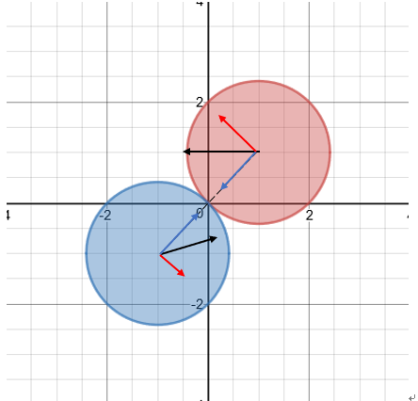
球的運動（三維碰撞）

Slide 8
球的運動（三維碰撞）
恢復係數
動量守恆

Slide 9
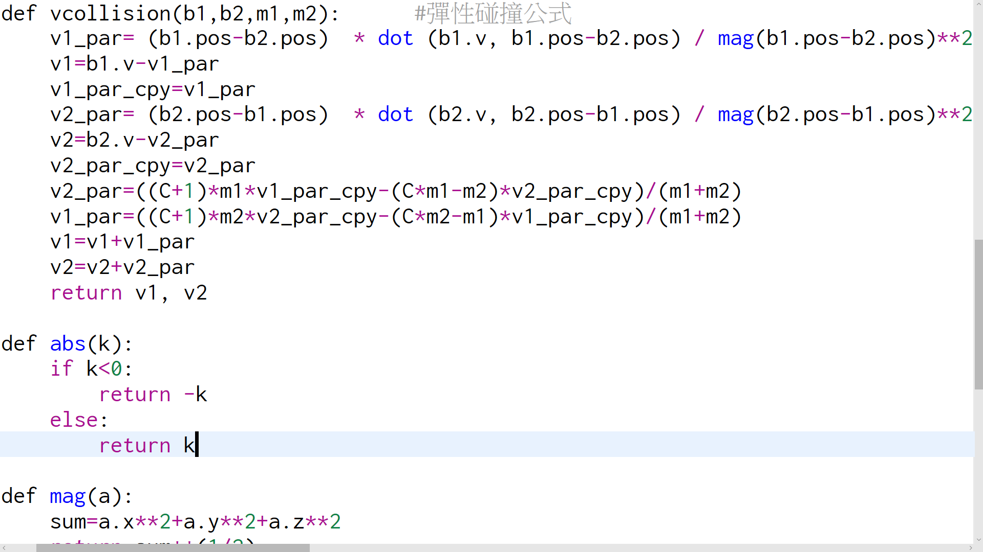

Slide 10
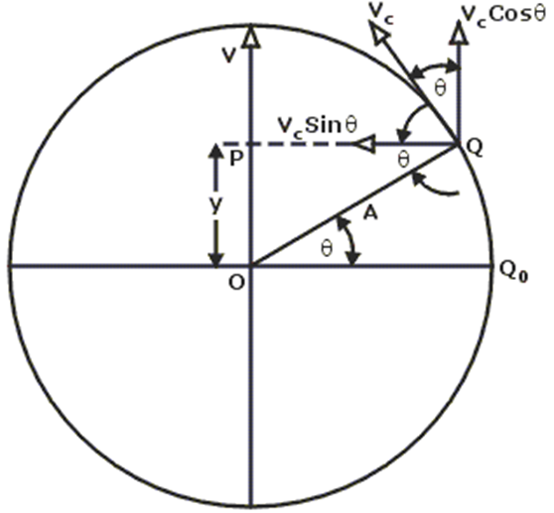
箱子搖動（SHM）
震幅＝R，週期＝T

Slide 11
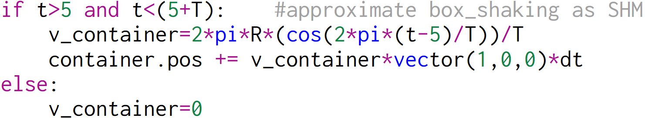

Slide 12
COMPUTER MODEL

Slide 13
Assumptions
假設所有球和箱子內壁是光滑表面（No friction）
所有小球皆有相同質量和體積
利用random隨機給定所有小球的 Initial Position
球和球之間的恢復係數為0.9
球和箱子之間的恢復係數為1.0
在5秒時會沿著x方向進行一周期的S.H.M.
沒有空氣阻力

Slide 14
experiment
定義：大球從底部浮起來是指大球高度大魚小球平均高度
小球數對於大球浮起所需時間的影響
小球與大球半徑比（體積比）對於大球浮起所需時間的影響

Slide 15
實驗DEMO
www.glowscript.org/#/user/Neil.shen/folder/Public/program/FinalProject

Slide 16
RESULT

Slide 17
RESULT

Slide 18
result
 | 2 | 4 | 6 | 8
1 | x | x
2 | 2.58 | 5.9
3 | x | x
4 | x | x
5 | 2.74 | x
6 | x | x
7 | x | x
8 | 2.24 | x
9 | 2.16 | x
10 | x

Slide 19
result
 | 4 | 6 | 8 | 10
2 | 3 | 1 | 1 | 0
3 | 5 | 2 | 1 | 0
4 | 6 | 1 | 0 | 1
5 | 4 | 1 | 2 | 0

Slide 20
Reference
http://jfi.uchicago.edu/~jaeger/granular2/convection.html
科學人雜誌 http://sa.ylib.com/MagArticle.aspx?Unit=columns&id=244
Wikipedia https://en.wikipedia.org/wiki/Granular_convection

Slide 21
Q&A
The END

